Slide 1
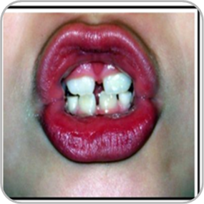
Grupul gi
Prof.logoped Bianca Roșca

Slide 2
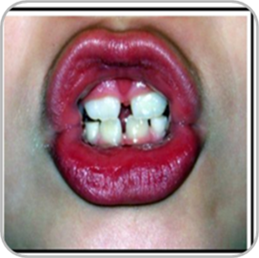
ROSTEȘTE CU ATENȚIE
GI
GIA, GIE, GIO, GIU, GIĂ
-GI-
AGIA, AGIE, AGIO, AGIU
-GI
AGI, EGI, IGI, OGI, UGI

Slide 3
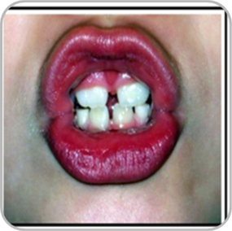
ROSTEȘTE, DESPARTE ÎN SILABE, FORMULEAZĂ O PROPOZIȚIE
GINA
GIRAFĂ
GINERE
GICU
REGIM
FRAGIL
REGINĂ
IGIENIC
FRAGI
COVRIGI

Slide 4
CONTINUĂ PROPOZIȚIA DUPĂ MODEL
MODEL
Eu sparg, tu spargi.
Eu merg, tu...........
Eu strâng, tu.........
Eu frâng, tu..........

Slide 5
Scrie cât mai multe cuvinte care cuprind silaba gi adaugând câte o silabă sau două
gi

